Slide 1

PROYECTO “Sistema de Gestión de Stock de bodega para Empresa Constructora CISEL”
PRESENTACIÓN FINAL PORTAFOLIO DE TÍTULO

Slide 2




PROYECTO “Sistema de Gestión de Stock de bodega para Empresa Constructora CISEL”
Analia Rojas
Product Owner y Desarrolladora
Bastian Madrid
Funciones desempeñadas
Scrum Master y Desarrollador
Funciones desempeñadas
INTEGRANTES DEL PROYECTO

Slide 3
PROYECTO “Sistema de Gestión de Stock de bodega para Empresa Constructora CISEL”
DESCRIPCIÓN DEL PROYECTO
Problema o dolor
La empresa constructora CISEL actualmente gestiona su inventario de materiales a través de plantillas Excel, teniendo bastantes limitaciones como:
Falta de precisión en el registro de materiales
Actualizaciones lentas que afectan la credibilidad de la información sobre los estados de los materiales
Dificultades en el acceso rápido a la información critica
Riesgo de errores en el control de los materiales
Propuesta de solución
Se propone una actualización de sus procesos de gestión de inventario a través de la implementación de una plataforma web que:
Registre entradas y salidas de materiales.
Actualice automáticamente el stock disponible por material.
Genere tickets de retiro con la información detallada del material.
Muestre alertas en caso de si un material presenta bajo stock.
...

Slide 4
PROYECTO “Sistema de Gestión de Stock de bodega para Empresa Constructora CISEL”
Objetivo General
Desarrollar una plataforma web que permita a la constructora CISEL una correcta y eficiente gestión de su inventario.
Objetivos Específicos
Diseñar una interfaz de usuario intuitiva que facilite la gestión del inventario por parte de los encargados de la bodega
Desarrollar un módulo de generación de tickets de retiro
Incorporar funcionalidades de reporte y análisis que permitan a la empresa generar informes sobre el uso de materiales
Implementar un módulo de actualización automática del inventario en tiempo real
Migrar la información de inventario desde las planillas de Excel a la nueva plataforma

Slide 5
PROYECTO “Sistema de Gestión de Stock de bodega para Empresa Constructora CISEL”
Alcances del proyecto
Limitaciones del proyecto
Automatización del Control de Inventario
Generación de Tickets de Retiro
Gestión de Usuarios y Seguridad
Generación de reportes personalizados
Interfaz Intuitiva y Responsiva
Dependencia de conexión a internet
Capacitación del Personal
Soporte Técnico Limitado
Escalabilidad inicial

Slide 6

PROYECTO “Sistema de Gestión de Stock de bodega para Empresa Constructora CISEL”
Metodología de trabajo para el desarrollo del proyecto
Se implementará la metodología ágil Scrum, destacada por ser especialmente adecuada para entornos donde la flexibilidad y la adaptación a las necesidades del cliente son cruciales.
Su enfoque en la colaboración continua y la entrega incremental de productos permite a los equipos responder rápidamente a los cambios y mejorar continuamente el proceso de desarrollo.

Slide 7
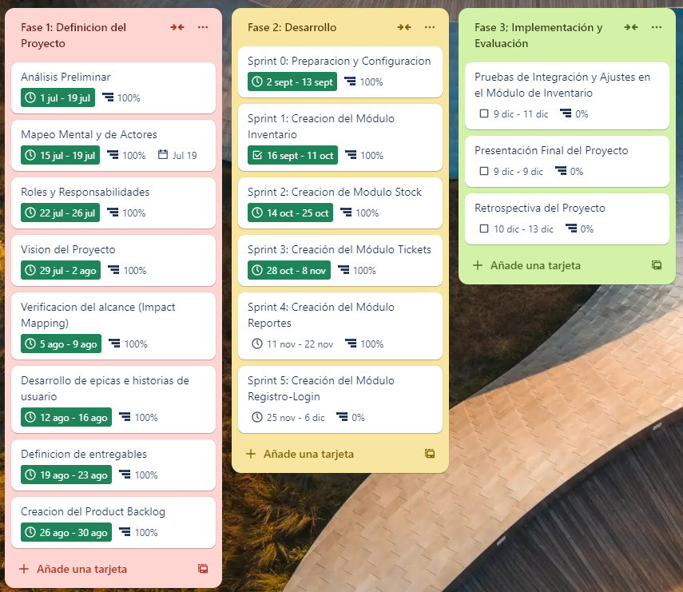
PROYECTO “Sistema de Gestión de Stock de bodega para Empresa Constructora CISEL”
Cronograma para el desarrollo del proyecto
Cronograma

Slide 8
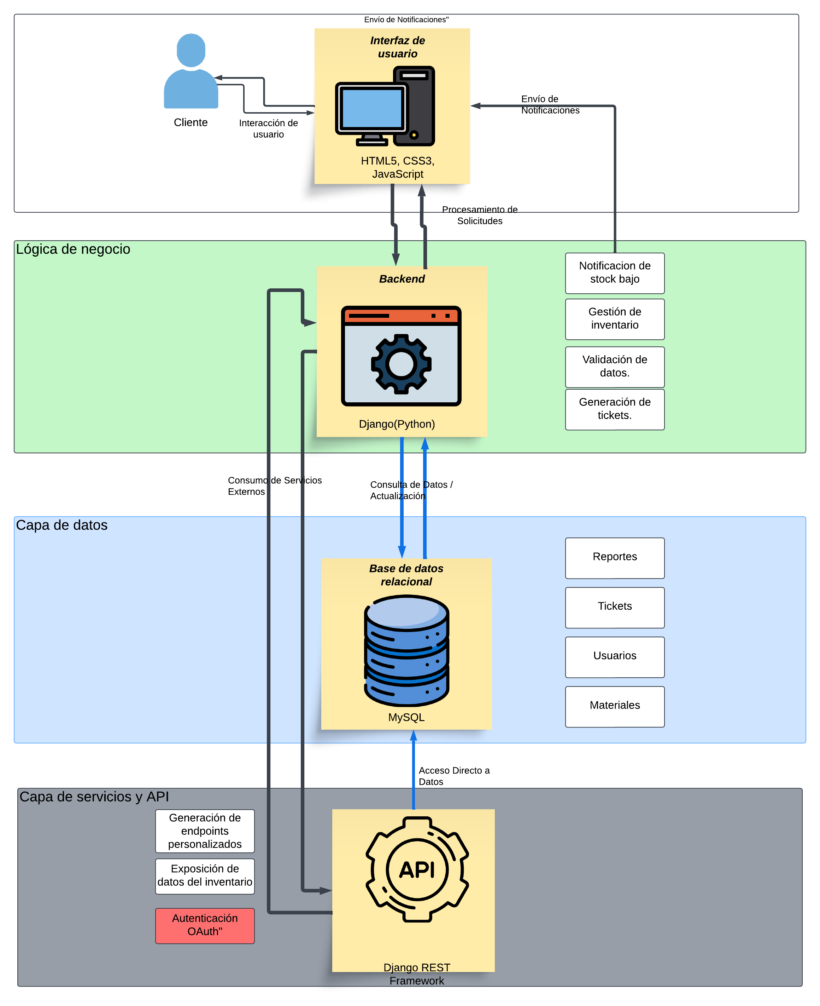
PROYECTO “Sistema de Gestión de Stock de bodega para Empresa Constructora CISEL”
Arquitectura de software

Slide 9
PROYECTO “Sistema de Gestión de Stock de bodega para Empresa Constructora CISEL”
Modelo de datos

Slide 10





PROYECTO “Sistema de Gestión de Stock de bodega para Empresa Constructora CISEL”
Tecnologías utilizadas
FRON
Front end
Back end
Base de datos
Control de versiones

Slide 11
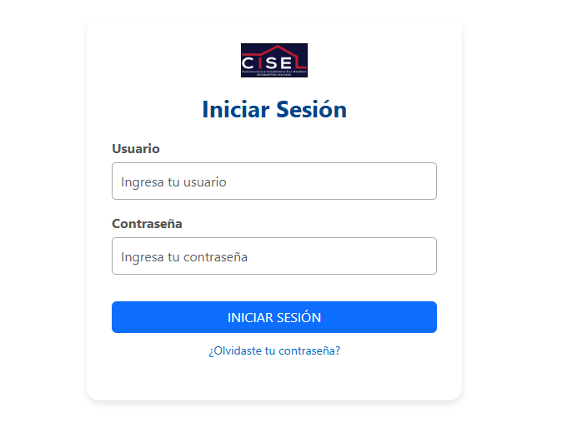
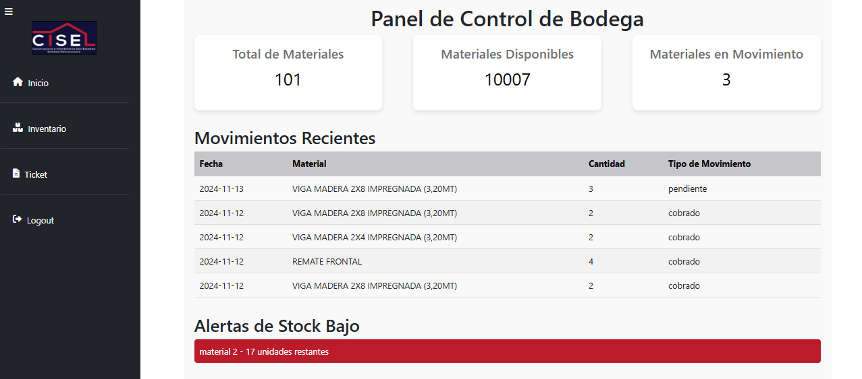
Resultados obtenidos

Slide 12
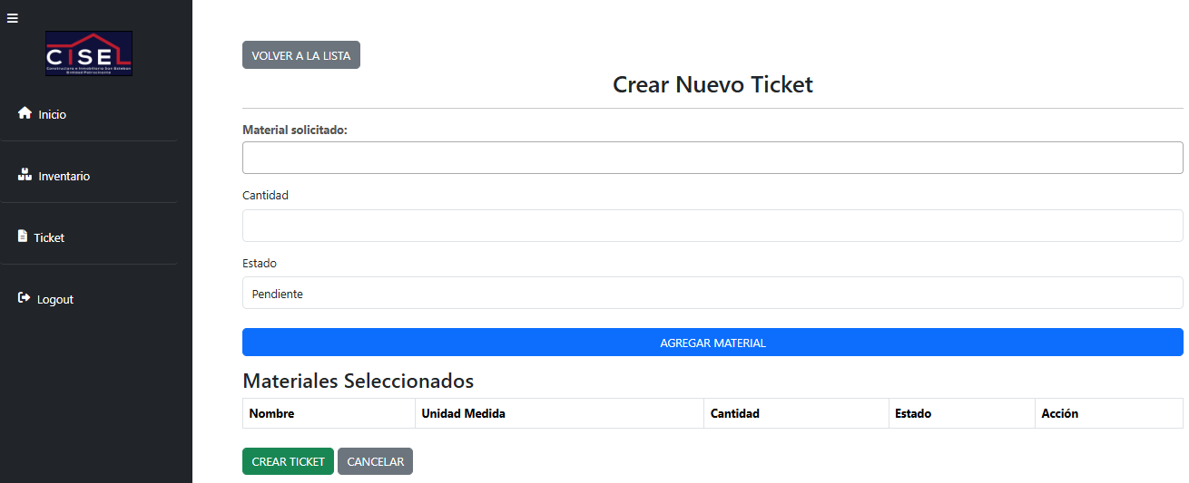
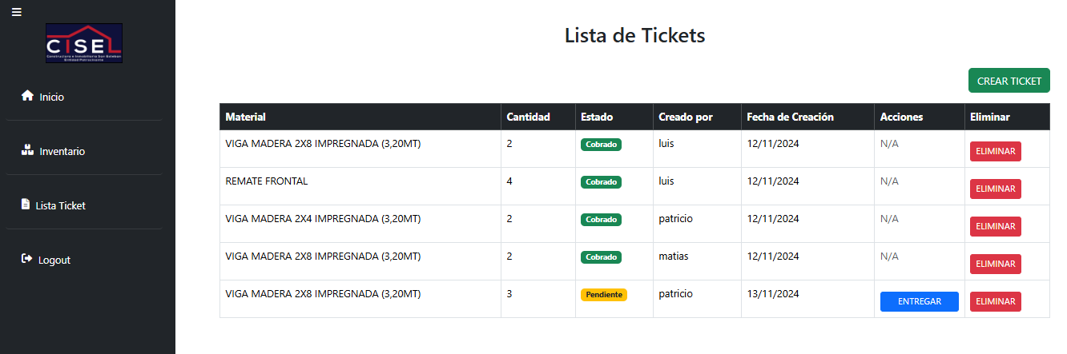

Slide 13
Obstáculos presentados durante el desarrollo

Slide 14
DEMOSTRACIÓN DEL RESULTADO DEL PROYECTO
*Exposición del sistema

Slide 15


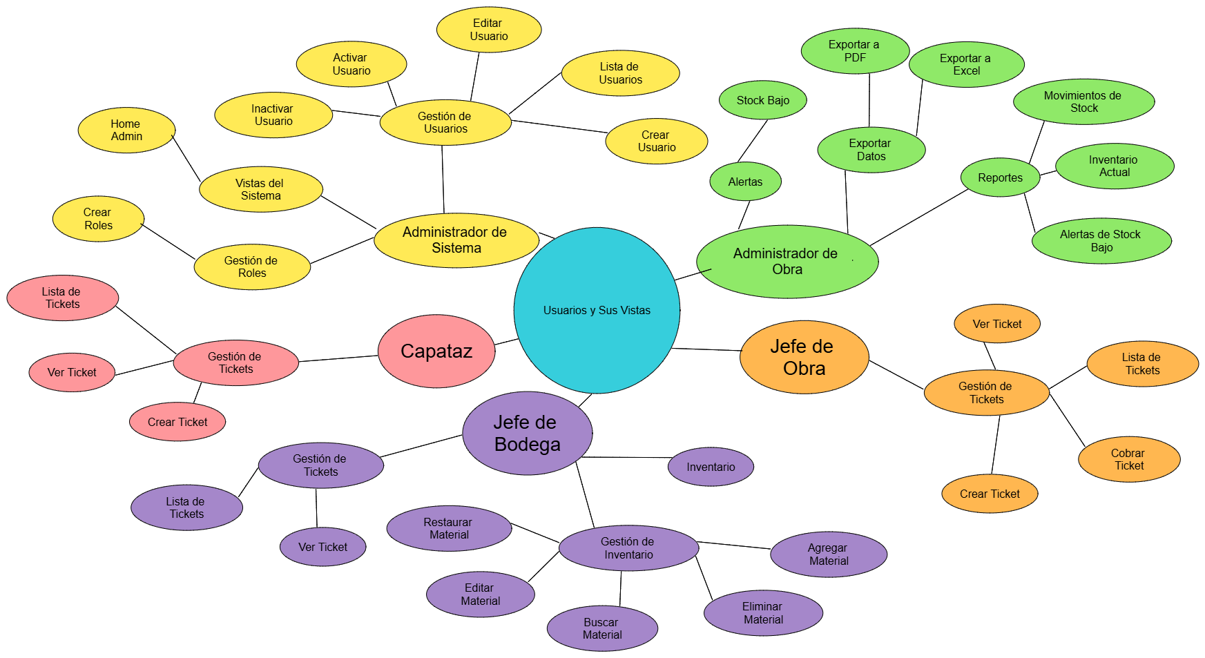

Slide 16
PREGUNTAS DE LA COMISIÓN

